Slide 1
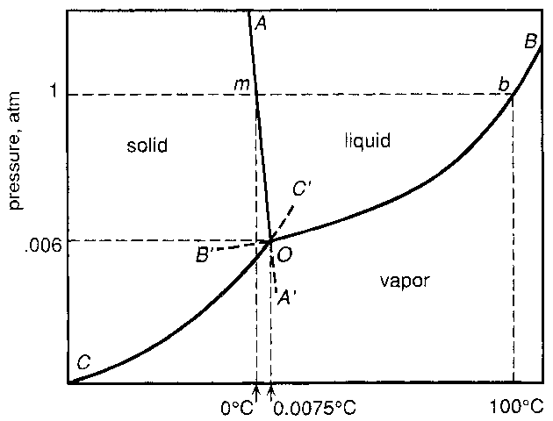
1. 강의실의 열역학적 상태는 대략 1기압 15~20°C 이다. 따라서 그래프에 표현한 바와 같이 액체상태가 가장 안정한 상태이다.
2. 고도가 높아질수록 압력은 낮아지므로 높은 산의 압력은 일반 가정의 압력보다 낮다. 압력이 낮아지면 끓는점이 100°C 보다 낮아지게 되므로 무리하게 익히면 밑바닥은 타고 윗부분은 설익는 삼층밥이 만들어 진다. 따라서 냄비의 내부 압력이 높아지도록 돌을 올려놓는 경우가 가장 쉬운 해결방안이다.
3. 창문 내/외부의 온도차이에 의해서 생기는 현상이다. 겨울철 차 내부의 온도가 외부의 온도보다 높으므로 내부의 수증기가 낮은 온도의 창문에 응축되면서 김이 서리게 된다. 외/내부 온도차이를 줄여야 하고, 따라서 에어컨을 틀어야 한다.

